Slide 1
JADE: Java Agent Devlopment
Framework
Premier Contacte

Slide 2
En quelques mots
Jade est un logiciel libre distribué par TILab en Open Source avec une licence LGPL.
Jade a pour but de simplifier le développement des systèmes multi-agents tout en fournissant un ensemble complet de services et d'agents conformes aux spécifications FIPA.

Slide 3
En quelques mots
La plate-forme d'agent de Jade inclut tous les composants obligatoires qui contrôlent un SMA. Ces composants sont l’ACC, l’AMS et le DF.
Toute la communication entre agents est exécutée par messages FIPA ACL.
La plate-forme d'agent peut être répartie sur plusieurs serveurs.

Slide 4
En quelques mots
Une seule application Java, et donc une seule machine virtuelle de Java (JVM), est exécutée sur chaque serveur.
Chaque JVM est un conteneur d'agents qui fournit un environnement complet pour l'exécution d'agent et permet à plusieurs agents de s'exécuter en parallèle sur le même serveur.

Slide 5
En quelques mots
L'architecture de communication offre la transmission de messages flexibles et efficaces. JADE crée et contrôle une file d'attente des messages entrants pour chaque agent.
Le modèle global de communication FIPA a été mis en application. Ses composants ont été distingués clairement et ont été entièrement intégrés: protocoles d'interaction, ACL, langues, schémas de codage, protocoles de transport...

Slide 6
En quelques mots: GUI agent
La plate-forme d'agent fournit une interface graphique utilisateur (GUI) pour la gestion à distance des agents RMA (Remote Management Agent), surveillant le statut des agents, permettant par exemple d’arrêter et de remettre en marche des agents.
Le GUI permet également de créer et de lancer un agent sur un serveur à distance, à condition qu’un conteneur d'agent fonctionne déjà.
Le GUI permet de commander d'autres plates-formes d'agent à distance.

Slide 7
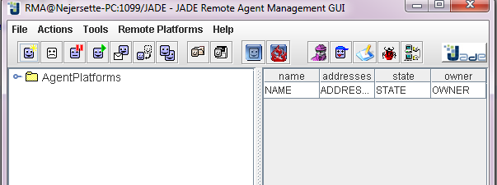
En quelques mots: GUI agent

Slide 8
En quelques mots: LE DF
Un GUI du DF ( directory facilitator )peut être lancé du menu outils du RMA.
Le DF est un composant qui fait office d’annuaire. C’est un service de « pages jaunes » qui permet de mettre en relations les agents avec leurs compétences. Un agent peut enregistrer ses compétences dans le DF ou interroger le DF pour connaître les compétences proposées par les autres agents.

Slide 9
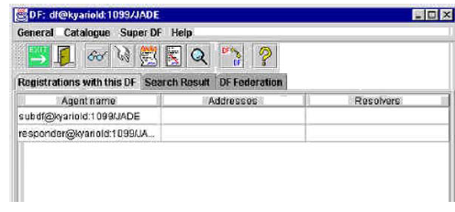
En quelques mots: Le DF
Le GUI permet d’associer ces DF afin de créer plusieurs niveaux de domaines.
Le GUI peut accéder de la même manière à n’importe quel DF même situé sur une plate forme distante d’agents non Jade.

Slide 10
L'agent Dummy est un outil simple et très utile pour visualiser des échanges de messages entre agents.
L'agent Dummy facilite la validation d'un agent avant l'intégration dans le SMA et facilite le debugage au cas où un agent échouerait.
En quelques mots: Dummy Agent

Slide 11
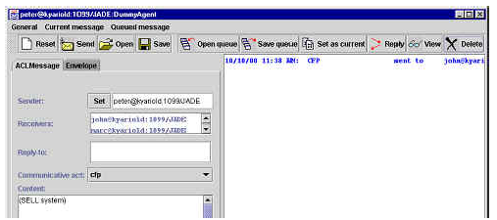
L'interface graphique fournit un support pour éditer, composer et envoyer des messages ACL aux agents.
Elle permet également de recevoir et de regarder des messages des agents, et, par la suite, de sauver ou charger des messages sur le disque dur.
En quelques mots: Dummy Agent

Slide 12
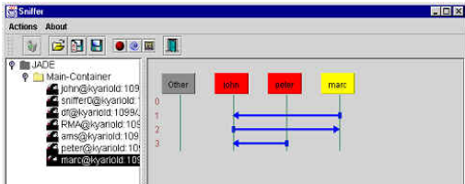
L'agent Sniffer permet de suivre des messages échangés dans une plateforme d'agent Jade.
Quand l'utilisateur décide de « renifler » un agent, ou un groupe d’agents, chaque message dirigé vers ou venant de cet agent, ou du groupe, est dépisté et montré dans la fenêtre de Sniffer.
L'utilisateur peut alors regarder, sauvegarder, charger chaque message pour une analyse postérieure.
En quelques mots: Sniffer Agent

Slide 13
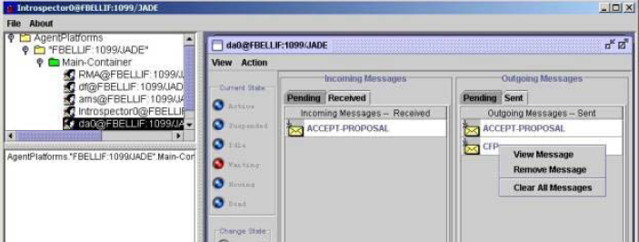
En quelques mots: Introspector Agent
L'agent Introspector permet de surveiller et de commander le cycle de vie d'un agent courant ainsi que ses messages échangés (provenant de la file d'attente des messages envoyés et reçus).

Slide 14
En quelques mots:
Jade est une marque déposée enregistrée par CSELT et résulte principalement d'une activité de recherches. Il a avec succès passé les tests d'interopérabilité de FIPA à Séoul en janvier 1999 et à Londres avril 2001 et a été intensivement employé dans le cadre de plusieurs projets.
Le développement de Jade continue toujours. D'autres améliorations, perfectionnements, et réalisations ont été déjà projetés, la plupart d'entre eux en collaboration avec les utilisateurs intéressés de la communauté de Jade.

Slide 15
import jade.core.Agent;
import jade.core.behaviours.Behaviour;
import jade.core.behaviours.CyclicBehaviour;
import jade.core.behaviours.OneShotBehaviour;
public class SimpleAgent extends Agent {
protected void setup() {
// l'ajout d'un one-shot behaviour pour afficher un Hello world :D
addBehaviour(new OneShotBehaviour(this){
public void action(){
System.out.println("Bonjour tous le monde je suis l'agent "+getLocalName());
}
});
// l'ajout d'un CyclicBehaviour pour afficher un message à chaque fois qu'il s'execute
addBehaviour(new CyclicBehaviour(this) {
public void action() {
System.out.println("cyclique... ");
}
});

Slide 16
// l'ajout d'un generic behaviour
// le Behaviour s'arrête quand aléatoire reçoit la valeur 7
addBehaviour(new RandomBehaviour());
}
/**
* Inner class RandomBehaviour
*/
private class RandomBehaviour extends Behaviour {
private int aleatoire ;
public void action() {
aleatoire = (int) (Math.random()*10);
System.out.println("aleatoire ="+ aleatoire);
}
public boolean done() {
return aleatoire == 7;
}

